Slide 1
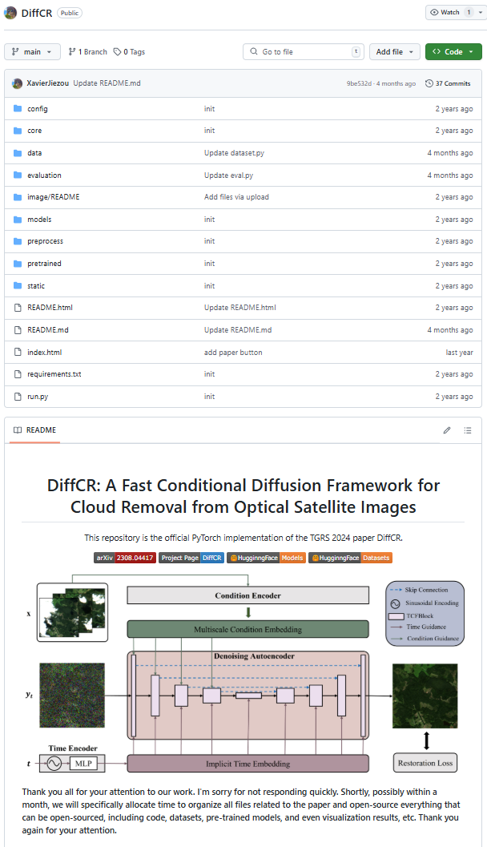
DiffCR 코드 리뷰
DiffCR 코드 리뷰에 대한 소개입니다.
논문에서 구현된 핵심 구성 요소에 집중하여 전체 코드 구조와 실행 흐름을 분석합니다.

Slide 2
전체 구조 개요
핵심 구성 요소
실행 파일
config/: 실험 설정을 담은 JSON 파일
run.py: 프레임워크 메인 실행 파일
core/: 공통 모듈 정의
data/: 데이터셋 로딩 및 전처리 클래스 정의
models/: 네트워크 구조 및 학습 파이프라인 정의
evaluation/: FID, PSNR, LPIPS 등 평가 지표 계산 함수
pretrained/: 사전학습 모델
static/: 웹 기반 데모 환경 지원
전체 시스템 구조를 json 설정 기반으로 설명합니다.

Slide 3

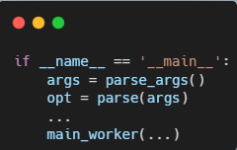
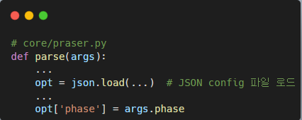
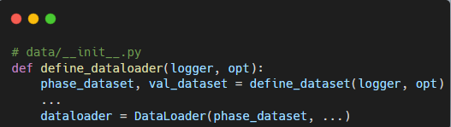
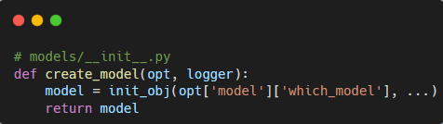
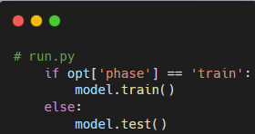
전체 실행 흐름
실행 시작
1
run.py 실행
argparse로 config 파일 및 phase 설정값을 입력받음
설정 파싱
2
core/praser.py의 parse() 함수로 JSON 설정 파일 파싱
phase, GPU 설정, 경로 세팅 등 전처리 수행
데이터셋 및 데이터로더 정의
3
define_dataset()으로 Dataset 클래스(Sen2_MTC_New_Multi) 초기화
define_dataloader()로 Dataloader 구성
모델 및 네트워크 생성
4
create_model() 호출
models/model.py의 Palette 클래스 로드
내부에서 네트워크(Network) 및 UNet 구조 초기화
학습 수행
5
train 또는 test: phase에 따라 forward 진행
결과 저장 및 TensorBoard 로그 기록

Slide 4
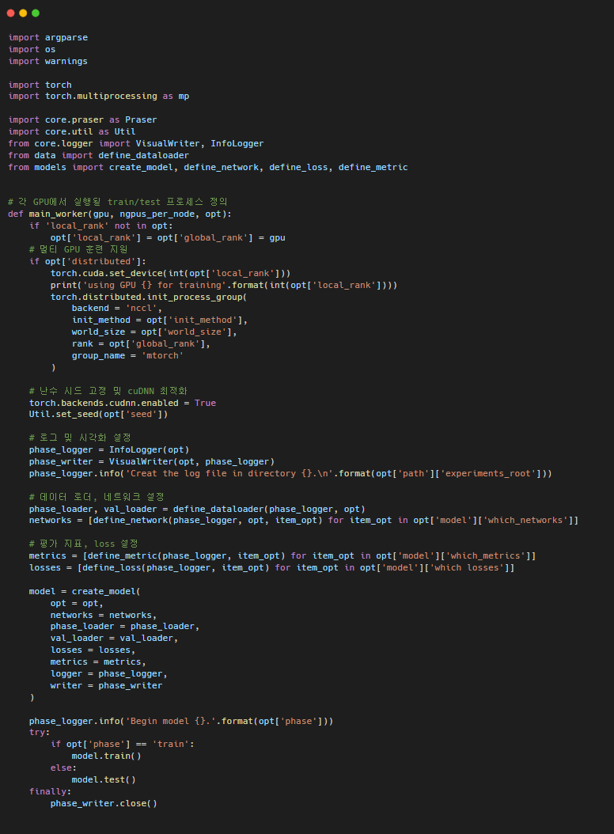
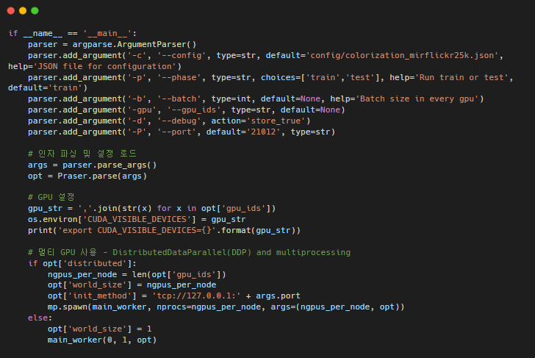
1. 실행 시작
#run.py

Slide 5

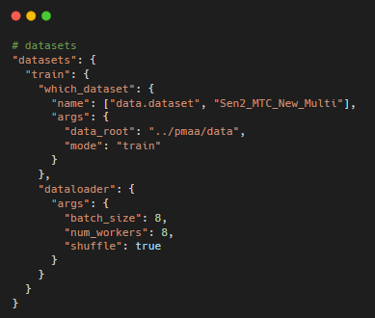
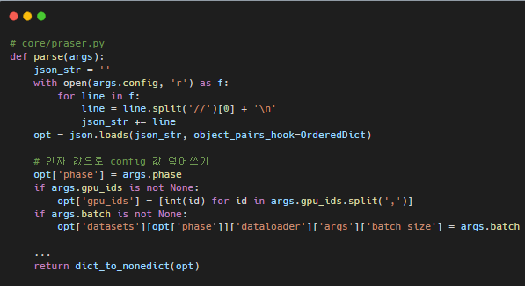
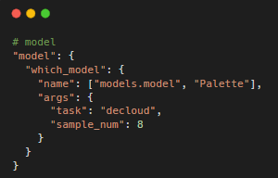
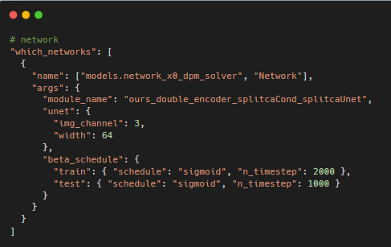
2. 설정 파싱
json 설정 파일 기반 실행
데이터셋
모델
parse 함수 – json 파일 파싱
네트워크

Slide 6
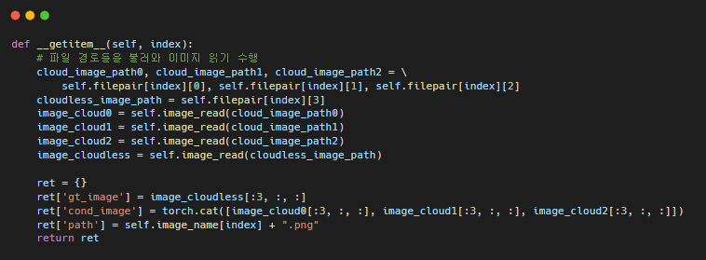
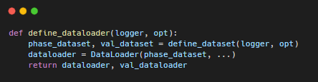
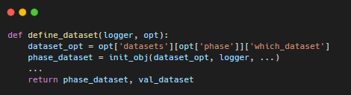
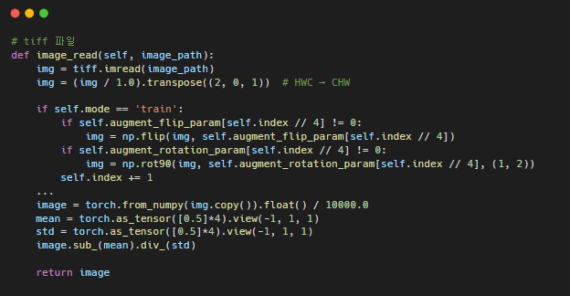
3. 데이터셋 및 데이터로더 정의
data/dataset.py
data/__init__.py
DataLoader 구성
cloud image 3장 + cloudless img 1장 구성
데이터셋 클래스 정의
네트워크
tiff 파일 로드 – augment, 정규화

Slide 7
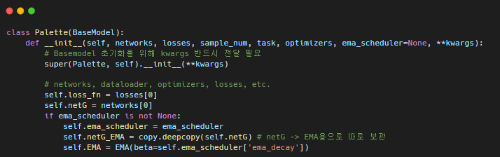
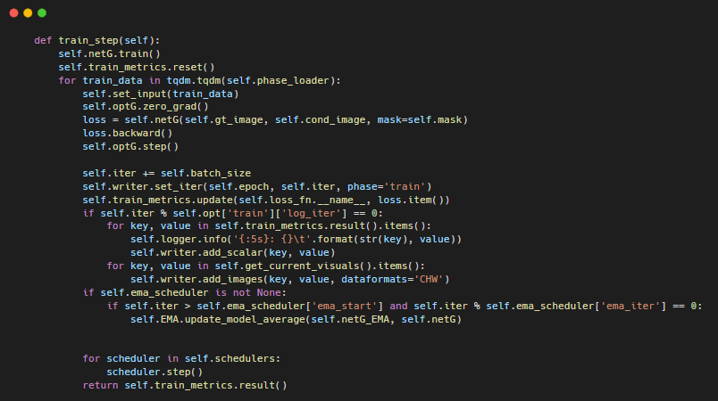
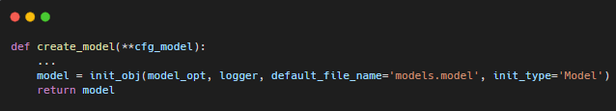
4. 모델 및 네트워크 생성
models/model.py
모델 생성
Palette 클래스 초기화
models/__init__.py
init_obj()를 통해 모델 객체 생성
학습 루프

Slide 8
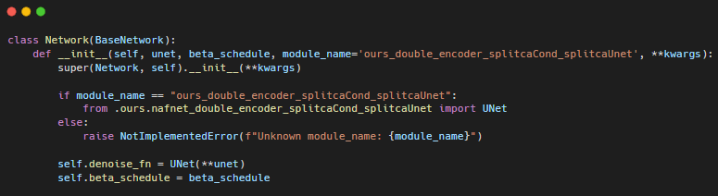
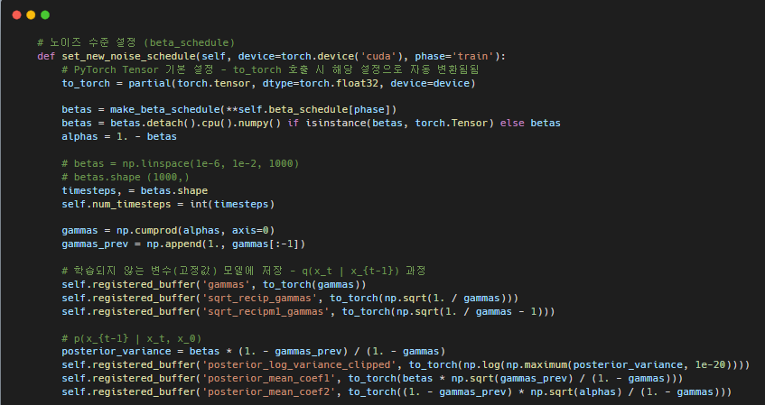
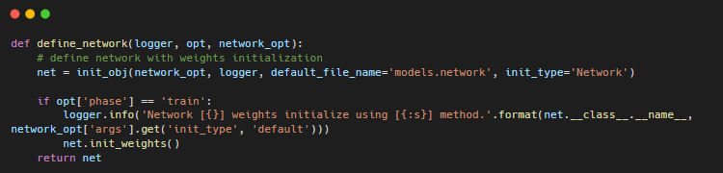
4. 모델 및 네트워크 생성
네트워크 생성
models/network_x0_dpm_solver.py
json 설정의 "module_name" 값을 기준으로 UNet 구조 import
models/__init__.py
init_obj()를 통해 모델 객체 생성
beta_schedule에 따라 노이즈 분포 파라미터 계산하여 등록

Slide 9
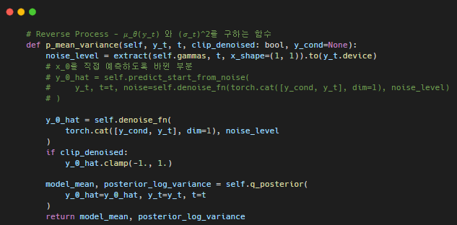
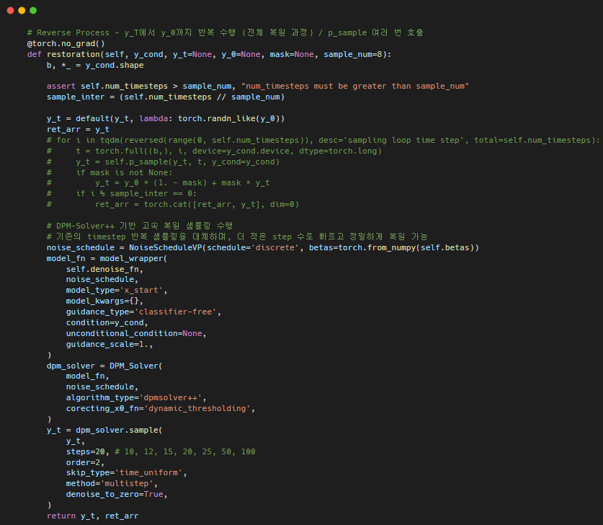
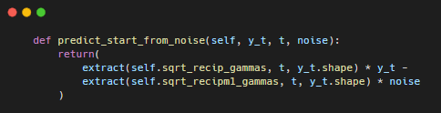

4. 모델 및 네트워크 생성
y_0를 예측하여 posterior 평균 및 분산 계산
models/network.py
DPM-Solver++ 기반으로 빠르고 정밀한 복원을 수행

Slide 10
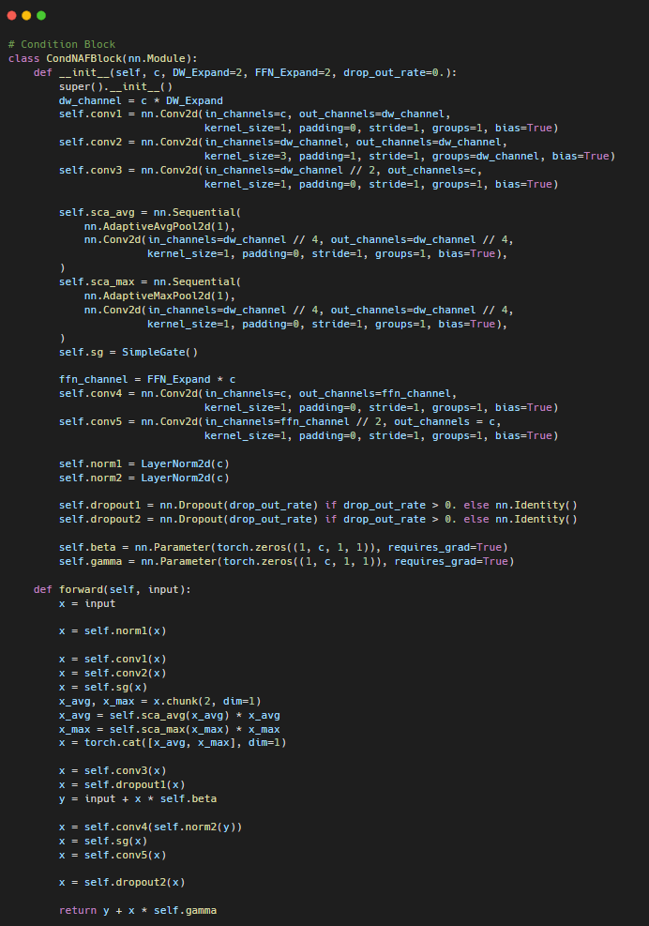
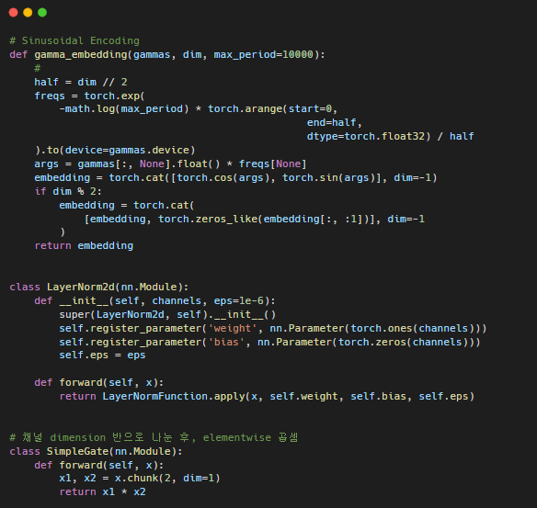
4. 모델 및 네트워크 생성
models/ours/nafnet_double_encoder_splitcaCond_splitcaUnet.py
Block 구현에 필요한 클래스 및 함수

Slide 11
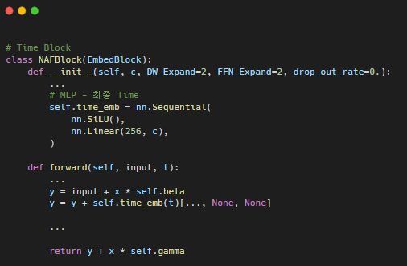
4. 모델 및 네트워크 생성
NAFBlock – time emb
CondNAFBlock – condition emb

Slide 12
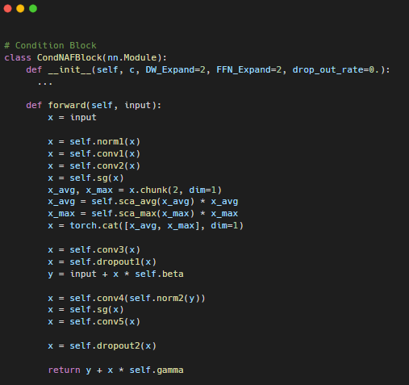
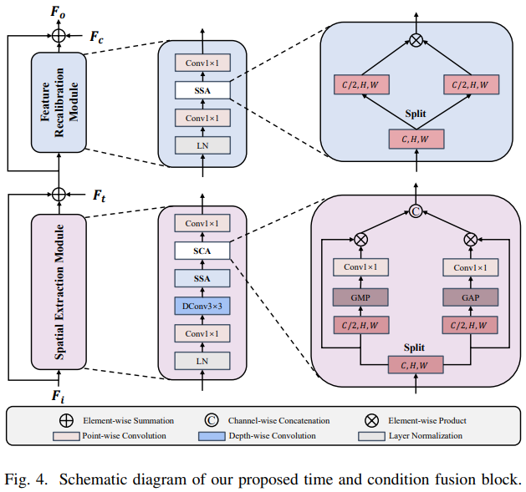
4. 모델 및 네트워크 생성
TCFBlock 구현

Slide 13
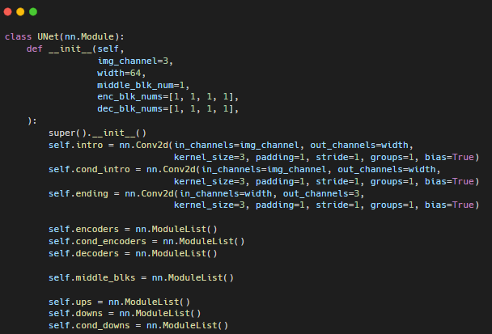
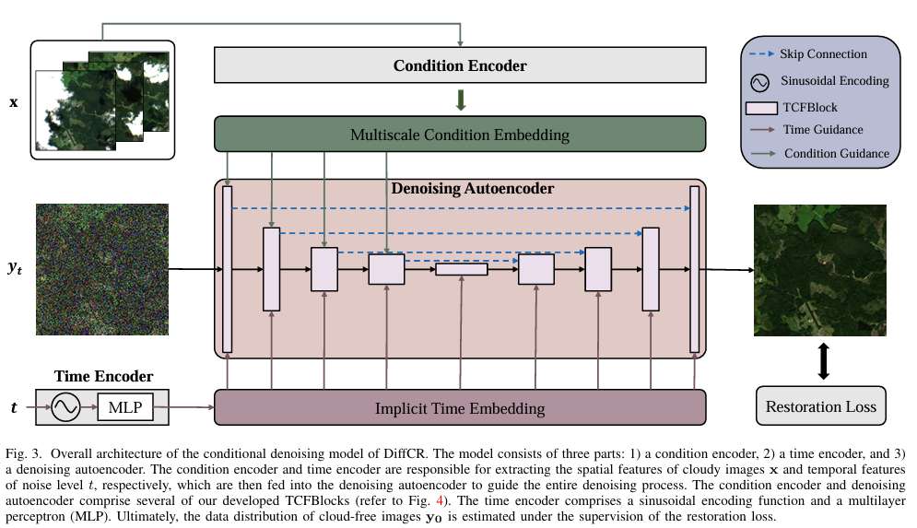
4. 모델 및 네트워크 생성
UNet 구조

Slide 14
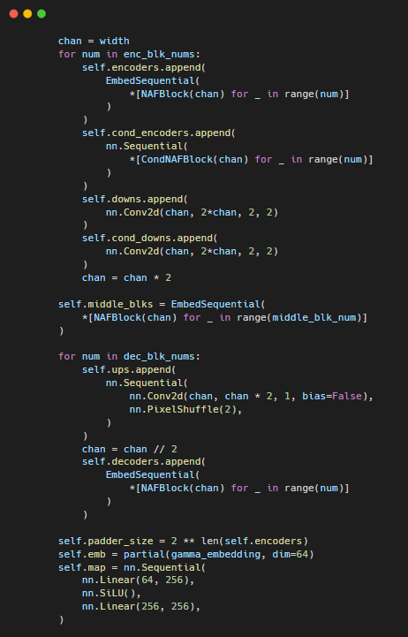
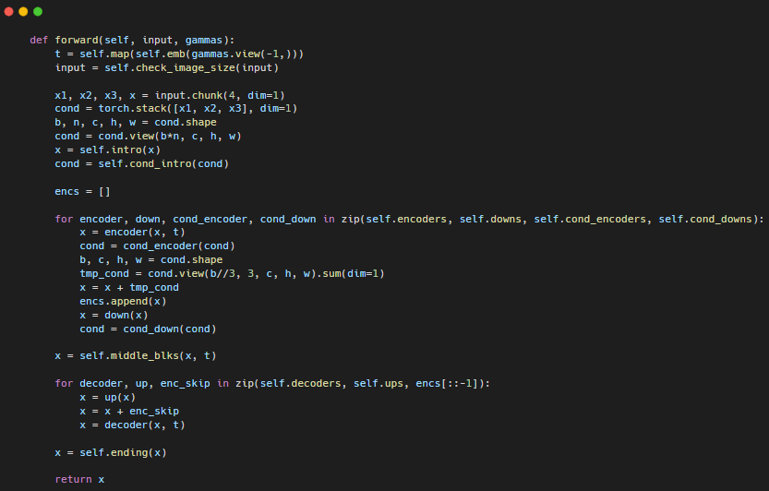
4. 모델 및 네트워크 생성
CondNAFBlock – condition emb

Slide 15
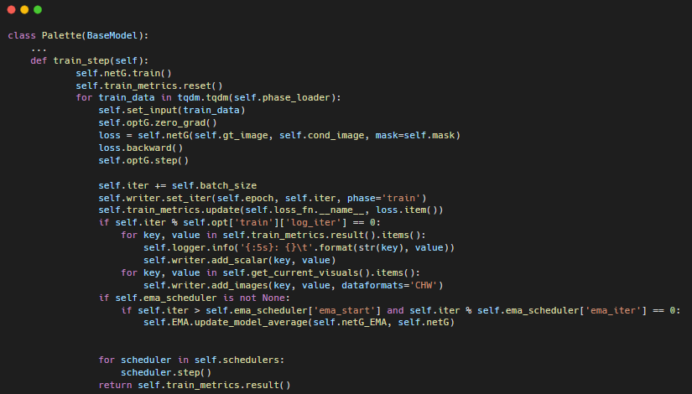
5. 학습 수행
models/model.py
loss = self.netG(self.gt_image, self.cond_image, mask=self.mask)

Slide 16
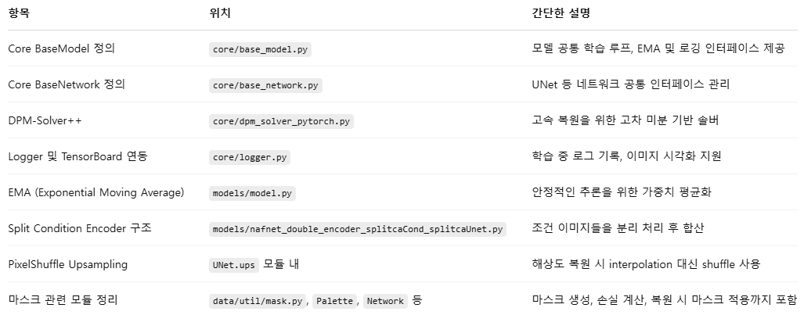
기타 참고 구성 요소

